Slide 1
Semantisatieverhaal AA:
Gisterenavond onweerde het bij mij in de buurt. Weten jullie dat het in Nederland zo’n 25 dagen per jaar onweert? Het gebied, het stuk land waar dit het vaakst plaatsvindt, waar dit het vaakst gebeurt, is het gebied tussen Antwerpen en Hilversum. Hoe vaak het onweert zegt niet veel over hoeveel bliksem daarbij voorkomt. Hoe vaak er bliksem is. Blikseminslag gebeurt soms ook. Soms veroorzaakt het veel schade, maakt dat veel kapot. De meeste schade krijg je als de bliksem een boom treft, raakt die tegen een huis staat. Dan gaat de bliksem via de boom in de grond naar de leidingen van het huis. Zo kan er dan brand ontstaan in huis of kunnen er elektrische apparaten kapotgaan. Héél soms komt het voor dat er muren scheuren die daarna kunnen instorten. Zo noemen we het als muren kapotgaan en in elkaar zakken. Dit gebeurt gelukkig bijna nooit. Het gebeurt gelukkig ook niet vaak dat er gewonden vallen als het onweert. Gewonden zijn mensen die een wond hebben of iets gebroken hebben. Het is belangrijk dat je weet wat je moet doen als het onweert: blijf gewoon even in huis of blijf in de auto zitten. En als je buiten bent moet je niet in de buurt van hoge bomen, torens of gebouwen schuilen. Ook moet je je buiten zo klein mogelijk maken (hurken) met je voeten dicht tegen elkaar.
Wie van jullie heeft wel eens een zware onweersbui meegemaakt?
In de laatste dia vind je een link naar een filmpje met tips.
AA
Notes:
Woordenoverzicht
de schade: dat wat kapot is
de gewonde: iemand die een wond heeft of iets gebroken heeft
plaatsvinden: gebeuren
het gebied: het stuk land
instorten: kapotgaan en in elkaar zakken
treffen: raken
voorkomen: er zijn

Slide 2
Gerarda Das
Marjan ter Harmsel
Mandy Routledge
Francis Vrielink
Week 37 –12 september 2023
Niveau AA

Slide 3
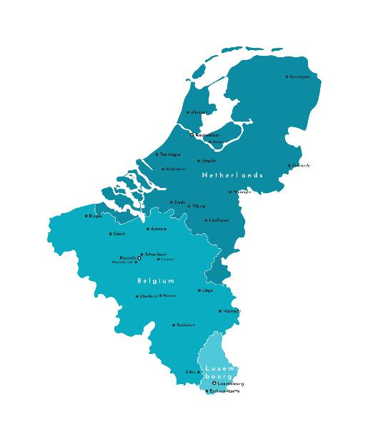
het gebied

Slide 4
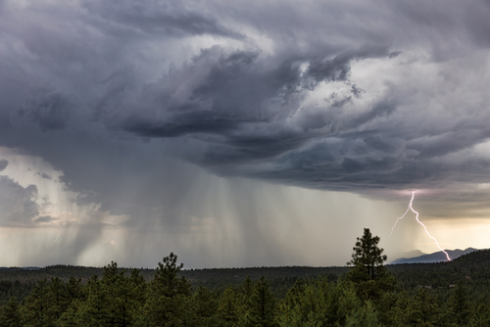
plaatsvinden

Slide 5
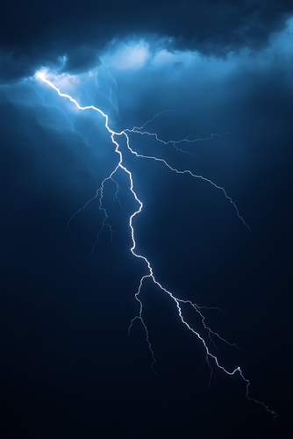
voorkomen

Slide 6
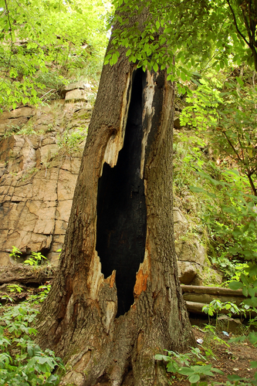
de schade

Slide 7
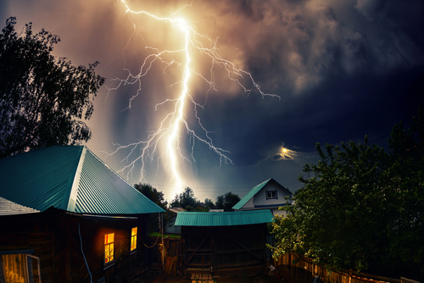
treffen

Slide 8
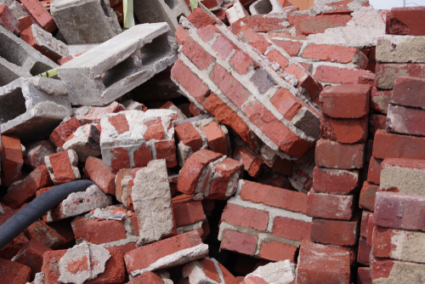
instorten

Slide 9
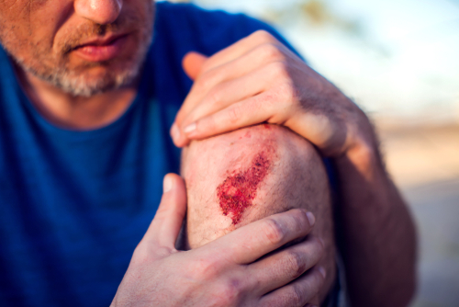
de gewonde
https://www.youtube.com/watch?v=9KQQzMxCTzo

Slide 10
Op de woordmuur:

Slide 11
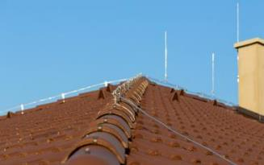
treffen
beschermen
= raken
De meeste schade krijg je als de bliksem een boom treft die tegen een huis staat.
= ervoor zorgen dat iemand niet in gevaar komt
Bliksemafleiders op het dak beschermen een huis tegen blikseminslag.

Slide 12
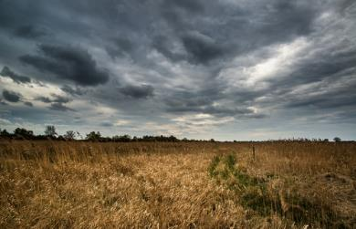
dreigen
plaatsvinden
= het gebeurt bijna
Als de lucht er zo uitziet dreigt er vast een onweer.
= gebeuren
Op deze plek vindt regelmatig onweer plaats.

Slide 13
voorkomen
ontbreken
= er zijn
Na een warme dag komt regelmatig onweer voor.
= er niet zijn
In deze lucht ontbreken de onweerswolken.

Slide 14
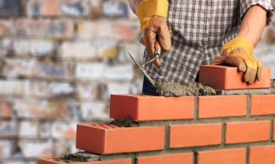
instorten
metselen
= kapotgaan en in elkaar storten
Deze muur was zo oud dat hij wel moest instorten.
= bouwen met bakstenen en specie
Gelukkig hebben de bouwvakkers tijd om een nieuwe muur te metselen.

Slide 15
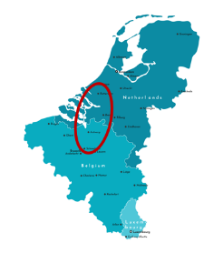
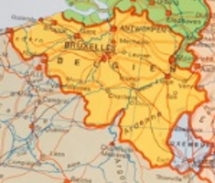
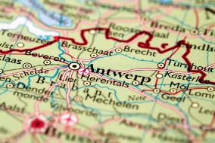
Het gebied waar het ‘t vaakst onweert, ligt tussen Antwerpen en Hilversum. .
het land
het gebied
de stad
= het stuk land

Slide 16
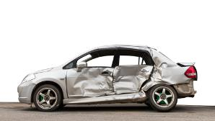
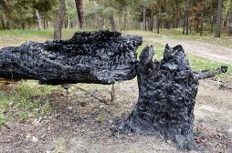
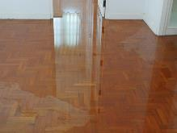
de schade
= dat wat kapot is
de bliksem-schade
de blikschade
de water-schade

Slide 17
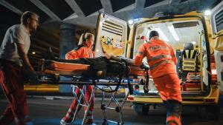
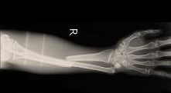
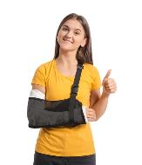
het noodgeval
de gewonde
= iemand die een wond heeft of iets gebroken heeft
het letsel
de mitella

